Slide 1
05. 클래스와 객체

Slide 2
실습내용
실습#5 : 문자열과 벡터 학습 및 성적처리프로그램#4 개선
  성적처리프로그램을 다음 부분만 수정한다
  파일명 : 실습과제#5_2022199002_홍길동
    String, vector, class에 대해 학습한다.
    2명의 학생과 3개의 교과목을 일률적으로 입력받던 프로그램을 동적으로 학생 수와 과목 수를 입력받을 수 있도록 수정 (구조체의 동적할당 사용)
    학생 신상 정보 및 성적 정보 입력 부분 함수로 모듈화

Slide 3
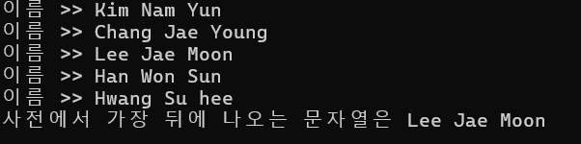
실습#5-1 : string (1)
5개의 string 배열을 선언하고 getline()을 이용하여 문자열을 입력받아 사전 순으로 가장 뒤에 나오는 문자열을 출력하시오. 문자열 비교는 <, > 연산자를 간단히 이용하면 된다.
<실행 예시>

Slide 4
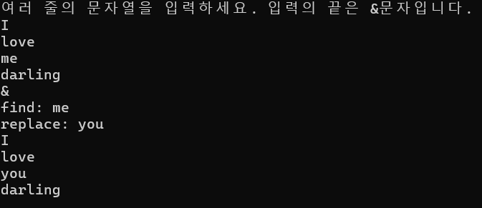
실습#5-1 : string (2)
&가 입력될 때까지 여러 줄의 영문 문자열을 입력받고, 찾는 문자열과 대치 할 문자열을 각각 입력 받아 문자열을 변경하는 프로그램을 작성하려고 한다. 빈칸을 채워 프로그램을 완성 하시오.
(string 클래스의 .pop_back(), .length(), .replace() 함수를 사용해 보세요)
#include <iostream>
#include <string>
using namespace std;
int main() {
string s;
cout<< "여러 줄의 문자열을 입력하세요. 입력의 끝은 &문자입니다." << endl;
cout<< s << endl;
}

Slide 5
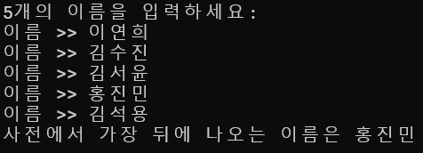
실습#5-1 : vector
string 타입의 vector를 이용하여 문자열을 저장하는 벡터를 만들고, 5개의 이름을 입력 받아 사전에서 가장 뒤에 나오는 이름을 출력하는 프로그램을 작성하시오.
vector<string>
<실행 예시>

Slide 6

실습#5-1 : 클래스
다음 main() 함수가 잘 작동하도록 너비(width)와 높이(height)를 가지고 면적 계산 기능을 가진 Rectangle 클래스를 작성하고 전체 프로그램을 완성하시오.
int main() {
Rectangle rect;
rect.width = 3;
rect.height = 5;
cout << "사각형의 면적은 " << rect.getArea() << endl;
}

Slide 7
실습#5-2 : 성적처리프로그램#5(1)
요구사항
  １．학생 구조체와 과목 구조체를 포인트 변수로 선언하여 동적으로 학생 수와 과목 수를 정할 수 있게 수정한다.
  ２．New 연산자와 delete 연산자를 사용하여 Student 및 Subject 구조체를 동적으로 할당한다.
    학생 수와 과목 수를 사용자로부터 입력 받는다.
    동적 할당 연산자를 사용하기 위해 Student 구조체와 Subject 구조체를 포인터 변수로 선언해야 함.
  ３．Student 구조체에 과목수 변수 int SubNum; 을 추가해 과목수를 입력 받을 수 있게 한다.
함수 사용 예 | int StdNum; // 전체 학생 수 cin >> StdNum; // StdNum == 2 Student* St = new Student[StdNum]; InputData(St, StdNum);
struct Student {// 학생 정보
char StdName[30]; // 학생 이름
int Hakbun; // 학번
Subject *Sub; // 과목
int SubNum; // 과목 수
float AveGPA; // 교과목 평균 평점
};

Slide 8
실습#5-2 : 성적처리프로그램#5(2)
요구사항
  ３．전체 학생의 신상 정보 및 성적 정보를 입력하는 부분을 InputData() 함수추가
  프로그램의 １번 항목 실행이 가능하도록 함수 생성
함수의 프로토타입 | void InputData(Student *pSt, int StudentNum); // pSt : 수정할 학생정보 포인터 매개변수 // StudentNum : 전체 학생 수

